Slide 1



МИНИСТЕРСТВО ОБРАЗОВАНИЯ РЕСПУБЛИКИ БЕЛАРУСЬ
Учреждения образования «БЕЛОРУССКИЙ ГОСУДАРСТВЕННЫЙ
ТЕХНОЛОГИЧЕСКИЙ УНИВЕРСИТЕТ»
Факультет информационных технологий
Кафедра программной инженерии
ТЕМА ДИПЛОМНОГО ПРОЕКТА:
«ВЕБ-ПРИЛОЖЕНИЕ "ЭКОБУДУЩЕЕ"»
ДИПЛОМНИК: ПОЧИКОВСКАЯ Ю.С.
РУКОВОДИТЕЛЬ: АСС. ЧИСТЯКОВА Ю.А.
Минск 2023

Slide 2
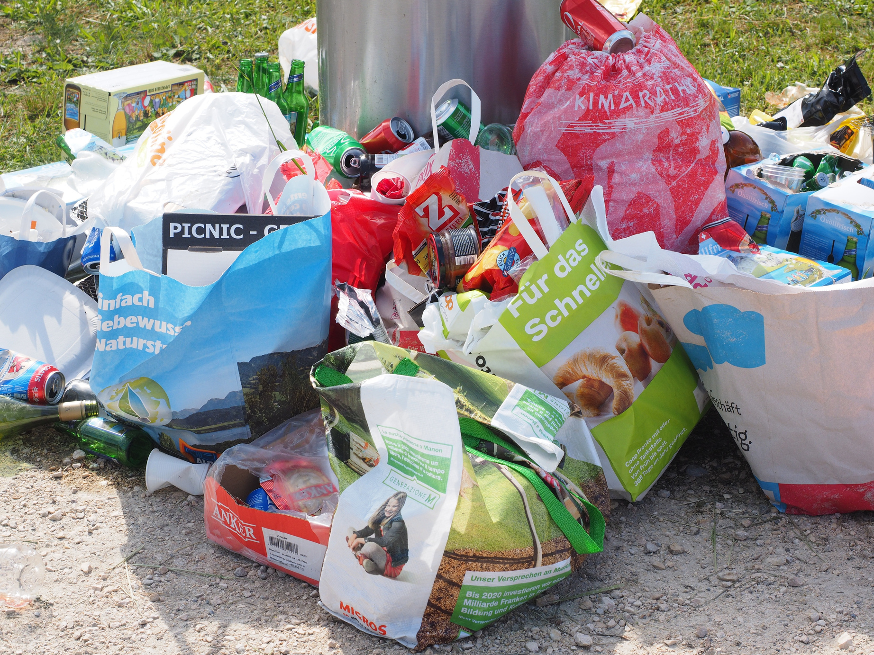




АКТУАЛЬНОСТЬ
Каждый житель Беларуси генерирует примерно 350 кг бытовых отходов в год, что в два раза больше, чем 15 лет назад.
Состав мусорной корзины изменился: преобладают пластик, искусственные материалы, одежда, домашние вещи, батарейки и электроника.
Раздельный сбор мусора позволяет сохранить ресурсы, такие как нефть, древесина, чистая вода, топливо для перевозки и электричество.

Slide 3

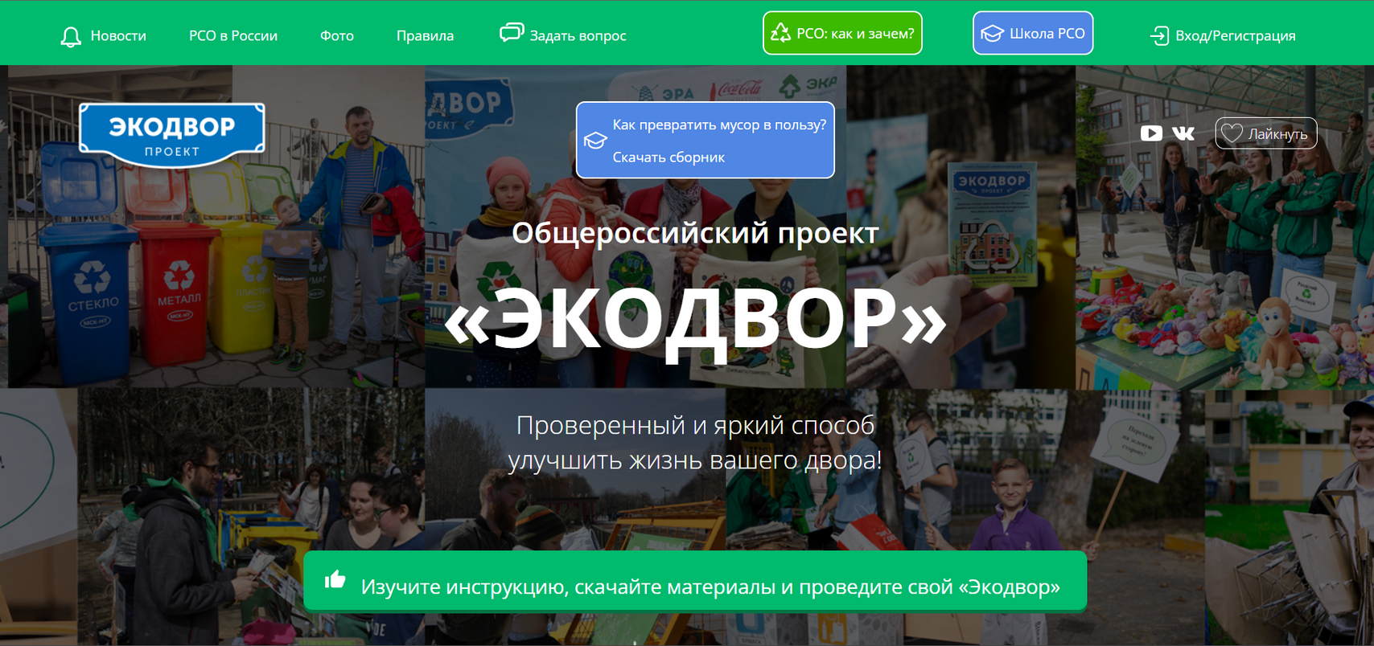
ПРОТОТИПЫ И АНАЛОГИ
мойэкодвор.рф

Slide 4
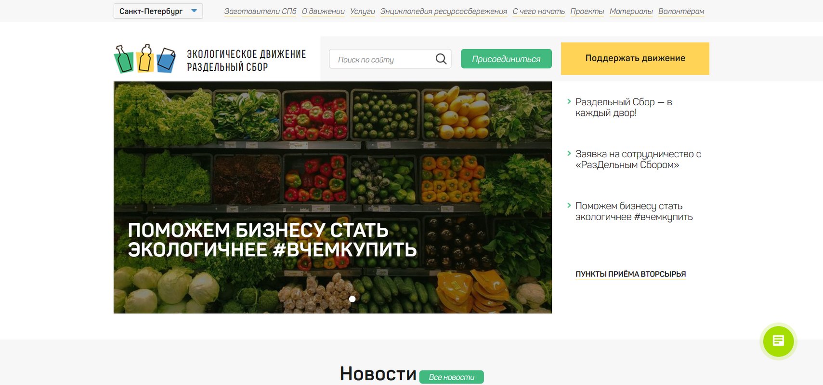
ПРОТОТИПЫ И АНАЛОГИ
rsbor.ru

Slide 5
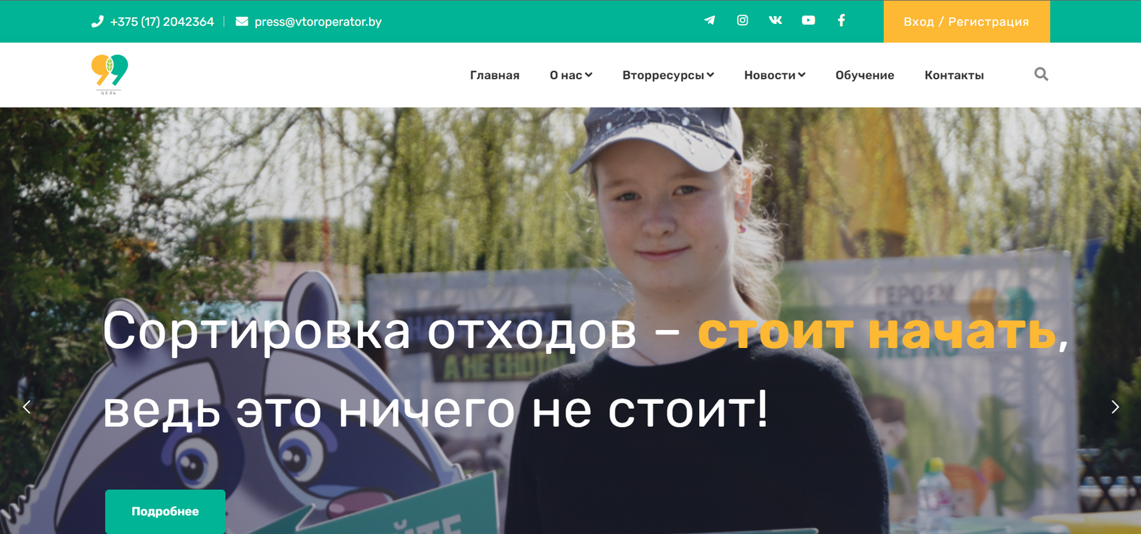
ПРОТОТИПЫ И АНАЛОГИ
target99.by

Slide 6
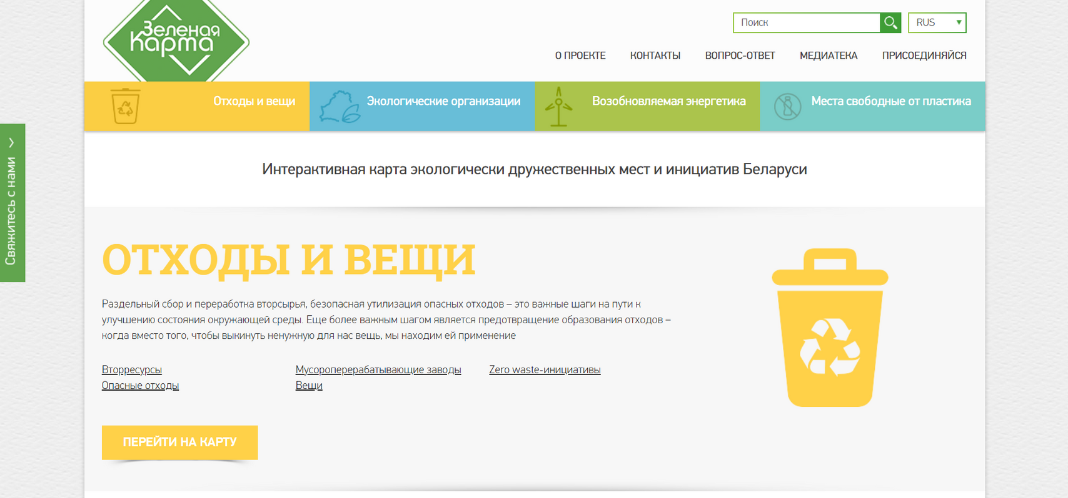
ПРОТОТИПЫ И АНАЛОГИ
greenmap.by

Slide 7





ЦЕЛИ И ЗАДАЧИ
Разработка веб-приложения «ЭкоБудущее» для повышения осведомленности о сортировке бытовых отходов.
Задача №1
Задача №3
Задача №2
Задача №4
подтверждение учетной записи через почту
отметка сдачи вторсырья
возможность публиковать и оценивать статьи
просмотр адресов и времени работы пунктов приема вторсырья
Задача №5
Задача №7
Задача №6
возможность посмотреть виды вторсырья и где их можно сдать
управление пунктами приема, вторсырьем, скидками и статьями администратором
использование накопленных баллов на скидки

Slide 8







ИСПОЛЬЗУЕМЫЕ ТЕХНОЛОГИИ И СРЕДСТВА РАЗРАБОТКИ
NODE.JS
EXPRESS.JS
REACT.JS
WEBSTORM
SEQUELIZE
MYSQL
V16.14.0
Платформа, основанная на движке JavaScript V8, которая позволяет выполнять JavaScript-код на стороне сервера
V4.18.2
Универсальный фреймворк Node.js для серверов
V18.1.0
Библиотека для интерактивных веб-приложений с пользовательским интерфейсом
V17.0.4.1
Интегрированная среда разработки (IDE) для JavaScript, предоставляемая компанией JetBrains
V6.25.8
ORM, которая облегчает работу с базами данных в Node.js приложениях
V8.0.28
Реляционная система управления базами данных

Slide 9
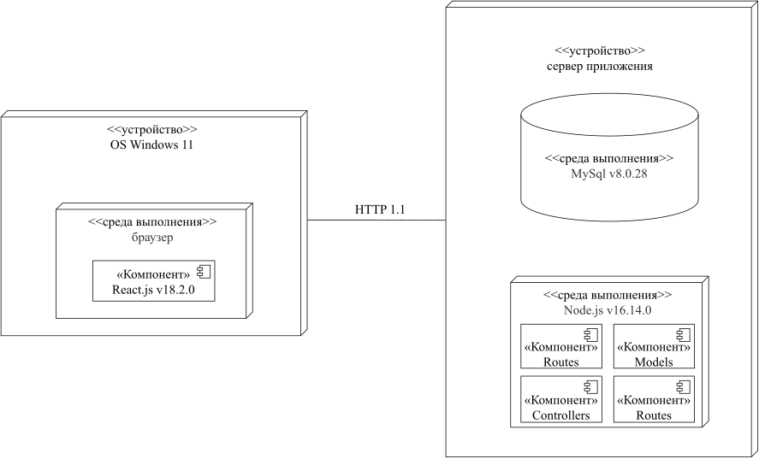
ДИАГРАММА РАЗВЕРТЫВАНИЯ

Slide 10
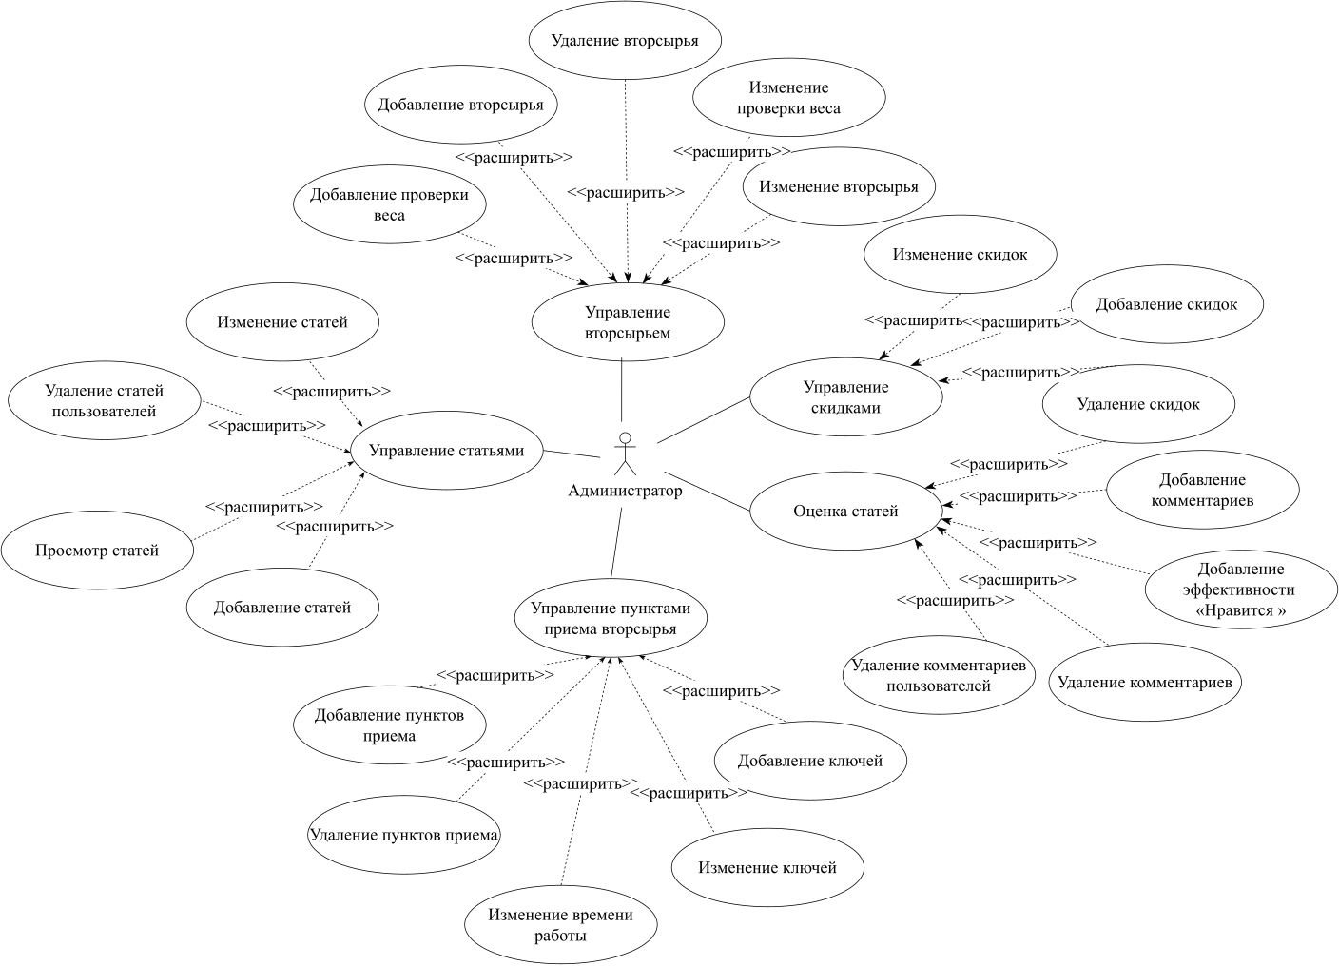
ДИАГРАММА ВАРИАНТОВ ИСПОЛЬЗОВАНИЯ АДМИНИСТРАТОР

Slide 11
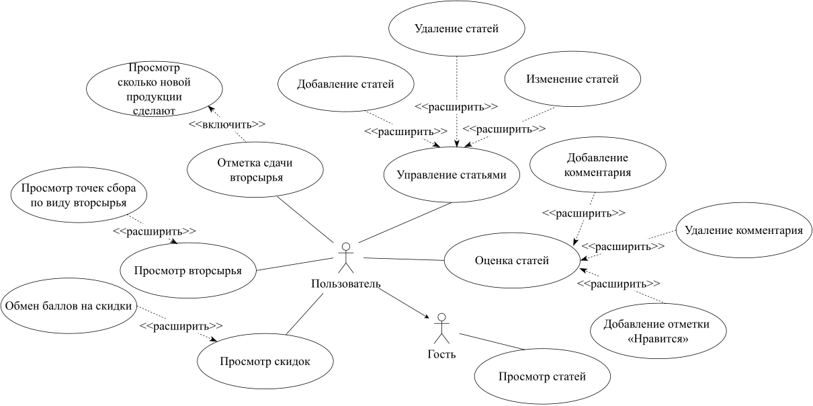
ДИАГРАММА ВАРИАНТОВ ИСПОЛЬЗОВАНИЯ ПОЛЬЗОВАВТЕЛЬ И ГОСТЬ

Slide 12
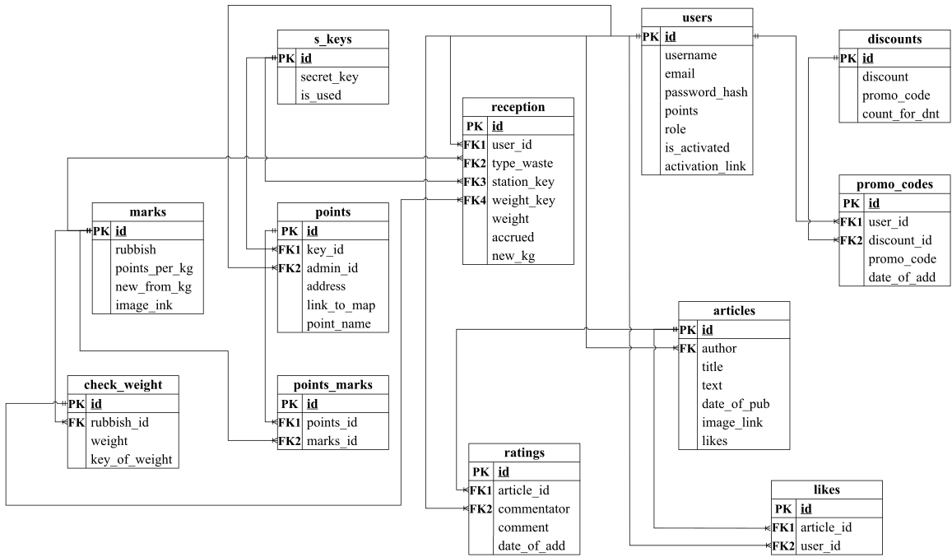
ЛОГИЧЕСКАЯ СХЕМА БАЗЫ ДАННЫХ

Slide 13
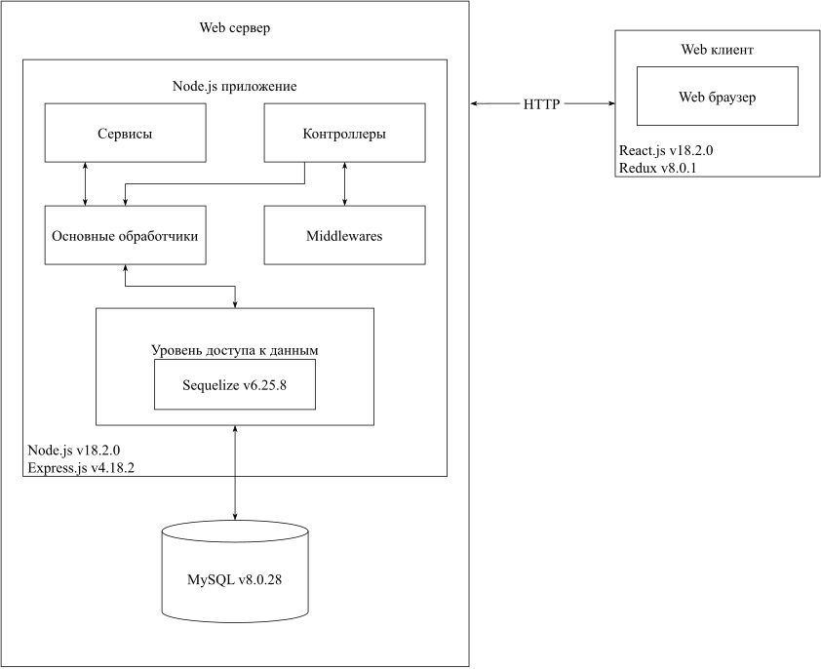
ДИАГРАММА АРХИТЕКТУРЫ ВЕБ-ПРИЛОЖЕНИЯ

Slide 14
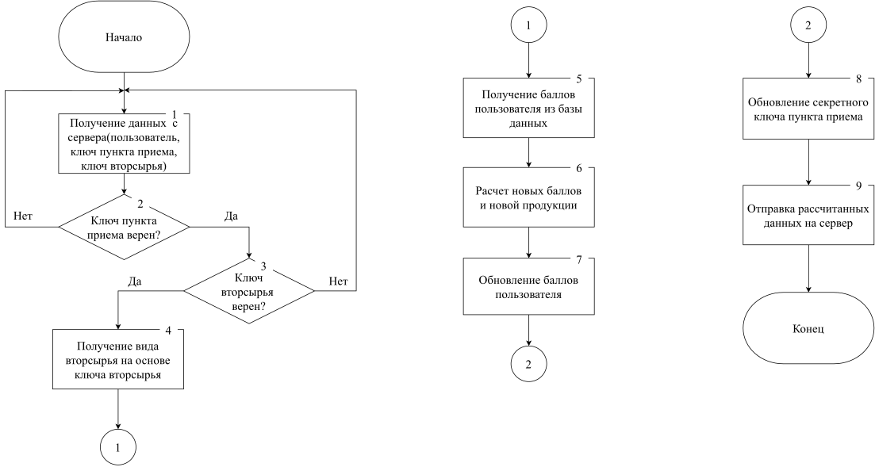
БЛОК-СХЕМА АЛГОРИТМА СДАЧИ ВТОРСЫРЬЯ

Slide 15
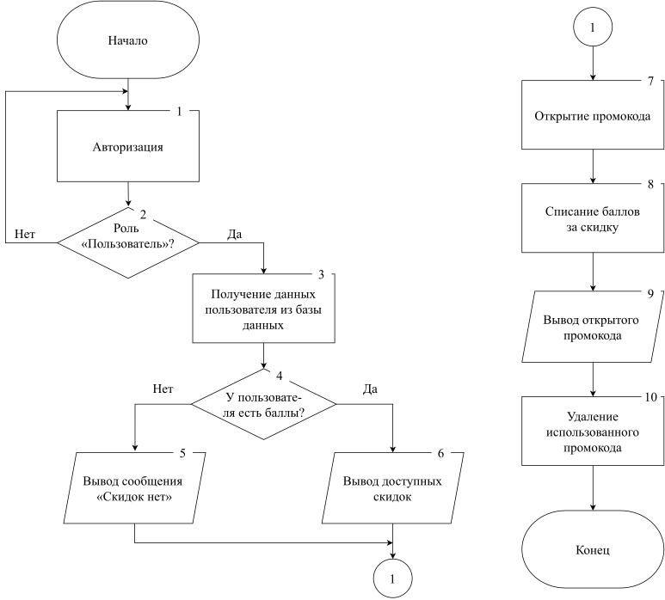
БЛОК-СХЕМА ПРОСМОТРА СКИДОК И ОТКРЫТИЯ ПРОМОКОДА

Slide 16
ТЕСТИРОВАНИЕ
Объект тестирования | Вид тестирования
Страница входа | Негативное
Страница регистрации | Негативное
Форма добавления и изменения вторсырья | Негативное
Форма добавления пунктов приема | Негативное
Форма добавления и изменения скидок | Негативное
Форма добавления и изменения статей | Негативное
Форма сдачи вторсырья | Негативное
Форма добавления проверки веса | Негативное
Форма добавления и изменения ключа | Негативное
Форма изменения времени работы пункта приема | Негативное

Slide 17
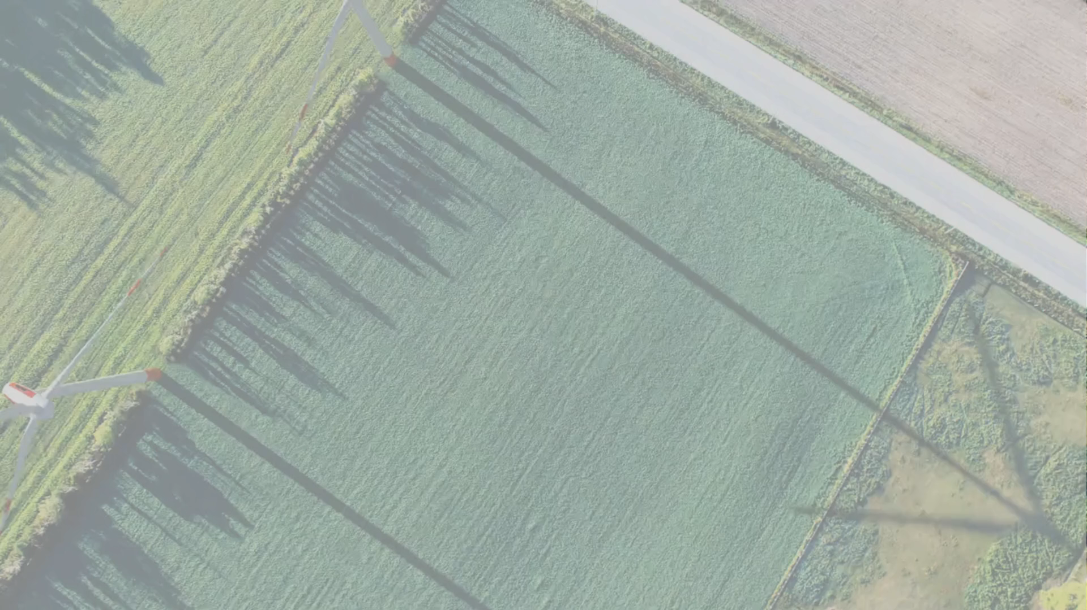

Slide 18
ЭКОНОМИЧЕСКОЕ ОБОСНОВАНИЕ ЦЕНЫ
Наименование показателя | Значение
Время разработки, ч. | 610
Количество программистов, чел. | 1
Основная заработная плата, руб. | 8 655,90
Дополнительная заработная плата, руб. | 865,59
Отчисления в Фонд социальной защиты населения, руб. | 3 237,31
Отчисления в БРУСП «Белгосстрах», руб. | 38,09
Прочие прямые затраты, руб. | 885,00
Накладные расходы, руб. | 4 327,95
Полная себестоимость, руб. | 18 009,84
Стоимость аналогов, руб. | до 36 773,10
Чистая прибыль, руб. | 9 004,92
Цена реализации, руб. | 27 014,76

Slide 19


ЗАКЛЮЧЕНИЕ
Разработано веб-приложение с функциями сдачи вторсырья, информацией о производстве из сданного материала и дополнительными возможностями для пользователей.
Администратор имеет полный контроль над приложением, включая управление пунктами приема, вторсырьем, скидками, статьями и комментариями.
Рассчитаны затраты на разработку приложения и сделан вывод о его экономической выгодности.
Пользователи могут ознакомиться с пунктами приема и видами вторсырья, обменивать баллы на скидки и промокоды, публиковать и редактировать статьи, комментировать и лайкать материалы.
Проведены негативные тесты на эксплуатацию и составлено руководство пользователя для легкой работы с приложением.

Slide 20
МИНИСТЕРСТВО ОБРАЗОВАНИЯ РЕСПУБЛИКИ БЕЛАРУСЬ
Учреждения образования «БЕЛОРУССКИЙ ГОСУДАРСТВЕННЫЙ
ТЕХНОЛОГИЧЕСКИЙ УНИВЕРСИТЕТ»
Факультет информационных технологий
Кафедра программной инженерии
ТЕМА ДИПЛОМНОГО ПРОЕКТА:
«ВЕБ-ПРИЛОЖЕНИЕ "ЭКОБУДУЩЕЕ"»
ДИПЛОМНИК: ПОЧИКОВСКАЯ Ю.С.
РУКОВОДИТЕЛЬ: АСС. ЧИСТЯКОВА Ю.А.
Минск 2023

